Slide 1

CARRERA DE INGENIERÍA EN ELECTRÓNICA, AUTOMATIZACIÓN Y CONTROL
PROYECTO PREVIO A LA OBTENCIÓN DEL TÍTULO DE INGENIERO EN ELECTRÓNICA, AUTOMATIZACIÓN Y CONTROL
DISEÑO Y CONSTRUCCIÓN DE UN HORNO AUTOCLAVE AUTOMATIZADO PARA SECADO EN LA FABRICACIÓN DE PIEZAS AERONÁUTICAS DE LA DIRECCIÓN GENERAL DE LOGÍSTICA DE LA FUERZA AÉREA ECUATORIANA L
AUTOR: MOROMENACHO OÑA DIEGO PATRICIO
OJEDA LLERENA HERCULES RENATO
DIRECTOR: ING. ORTIZ TULCÁN HUGO RAMIRO MSC.

Slide 2
Temario
Introducción
Estado del arte
Diseño mecánico y electrónico
Implementación
Pruebas y Resultados
Conclusiones y Recomendaciones

Slide 3
Introducción

Slide 4
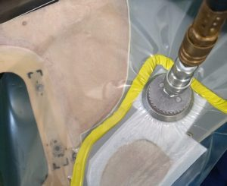
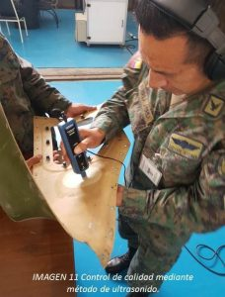
Introducción
Laboratorio de materiales compuestos

Slide 5
Introducción

Slide 6
Justificación
El laboratorio de Materiales Compuestos contribuye a la operatividad y disponibilidad en las aeronaves que se encuentran en la actualidad volando para la Fuerza Aérea.
Las piezas de aviación a diseñar deben de cumplir las normas de aeronavegabilidad vigentes del ente regulador
Se realiza el proceso de curado y secado en base a las especificaciones del material a fabricar.

Slide 7
Alcance
Diseño y construcción de un horno autoclave automatizado destinado a apoyar el proyecto de materiales compuestos.
El control del horno autoclave viene en función del requerimiento, ya sea automático (rampas 1,2,3) o de manera manual .
Implementación de alarmas e indicadores tanto físicos o con la ayuda de una interfaz HMI.
El horno cuenta con una interfaz HMI amigable con el operador y de fácil uso.

Slide 8
Objetivos
Diseñar la estructura y automatización del horno autoclave en función de los requerimientos expuestos por parte de los operarios (técnicos del LMC)
Automatizar y modernizar el proceso de curado y secado que realizan en el LMC, mediante el control automático y la interacción de la HMI.
Garantizar el control de temperatura acorde al tipo de material compuesto con una distribución uniforme y una temperatura constante durante el proceso.

Slide 9
Estado del Arte

Slide 10
Materiales compuestos en aviación
Los materiales compuestos, son la combinación de dos o más materiales, dando lugar a un nuevo material con características específicas o mejoradas.
En aviación se tecnologías modernas, materiales compuestos con diversas propiedades, imposibles de conseguir con los elementos convencionales, mayor resistencia, menor peso y permite el ahorro de energía.
Propiedades resistentes a la corrosión y a los agentes químicos, pueden ser moldeados con libertad, apareciendo desde los 70`s en aviones de combate de USAF

Slide 11
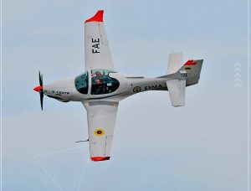

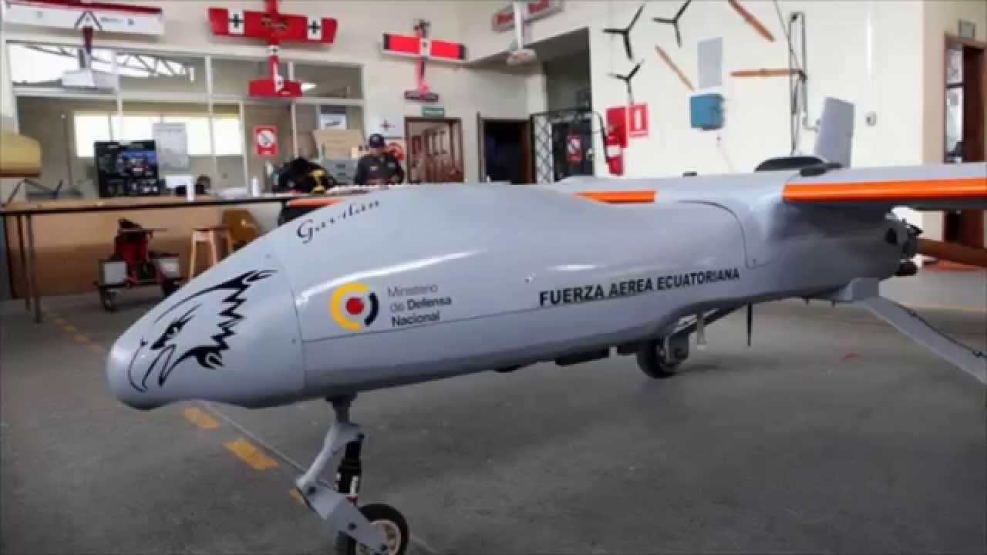
Materiales compuestos en aviación
Actualmente, el LMC viene desarrollando y trabajando en diversos proyectos destinado a solventar problemas por daños estructurales en la diversas flotas de aeronaves así como de UAV`s

Slide 12
Horno autoclave
Recipiente hermético, sellado, permite trabajar o actuar sobre los componentes a presión a forma de deshidratar los reactivos de los diferentes materiales compuestos entre temperaturas de 25 ºC a 260 ºC .
Se coloca la fibra sobre el molde, el proceso de laminado se debe colocar en el interior del autoclave con la ayuda de una bomba de vacío para realizar el efecto de sellado y presión .
Esto genera un laminado de alta calidad, elimina componentes volátiles como resina sobrante y consigue buenos acabados sobre la superficie .

Slide 13
Proceso de fabricación
Diseño conceptual, conocimiento de las propiedades de la materia prima
Diseño de detalle, considerar todas las especificaciones necesarias del producto
Desarrollo de útiles de fabricación, diseño de fabricación, simulando la resina a utilizar en el molde
Validacion, evaluación de las piezas obtenidas, asegurar el cumplimienot de las especificaciones requeridas.

Slide 14
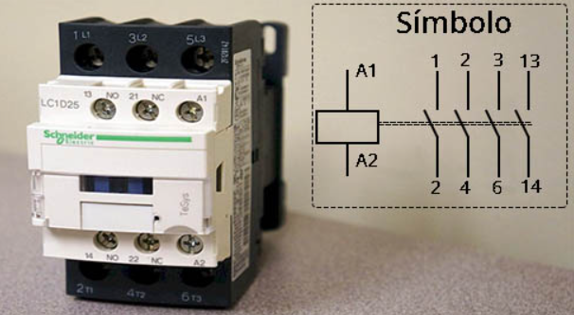
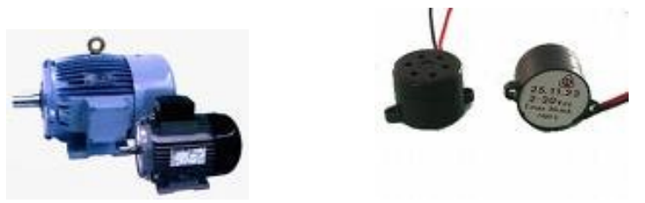
Componentes eléctricos
Componentes que confirman el circuito eléctrico necesario para la aplicación (Generadores, receptores, de maniobra, protección, conductores, accionamiento)

Slide 15
Sensor
estímulo
sensor
señal eléctrica

Slide 16
Diseño mecánico y electrónico

Slide 17
Problema de diseño
Diseño y construcción del horno autoclave
Generar una fuente calorífica controlable para automatizar
Automatización y control de temperatura del horno de forma manual y en base a los programas de automatización
Implementar sistema BPCS y sistema SIS

Slide 18
Requisitos de operación
Temperatura
Set point de temperatura | Ingresado por el operador
Temperatura mínima | 25ºC (temperatura promedio ambiente)
Temperatura máxima | 260 ºC
Error máximo | ±3 ºC en temperaturas sup. 150 ºC

Slide 19
Requerimientos de operación
Modos de operación
Modo manual | Ingreso de temperatura por
Modo automático | Selección del programa 1, 2 y 3
Tiempo de operación | Ingreso por parte del operador

Slide 20
Diseño electrónico

Slide 21
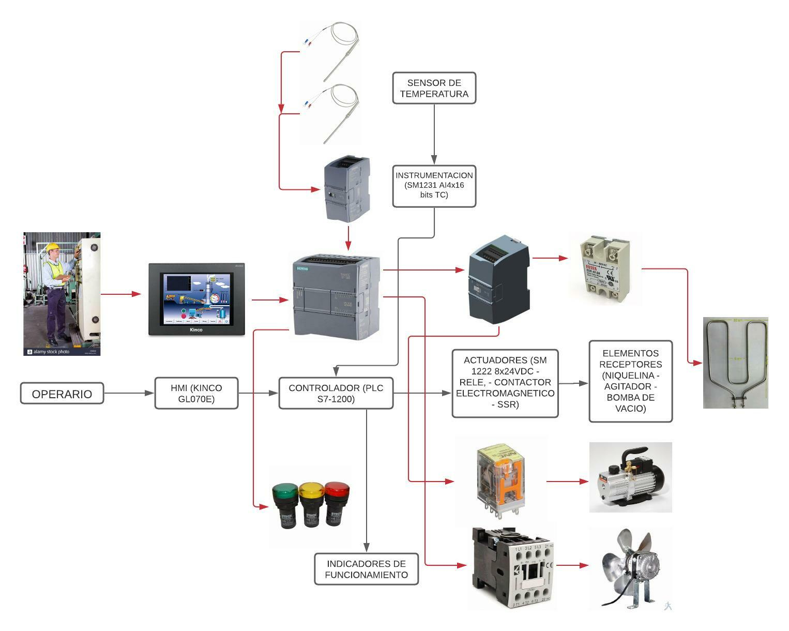

Slide 22
Sistema de control y variación de temperatura
Sistema BPCS y sistema SIS
Controlador
Actuadores
Elementos receptores
Indicadores de funcionamiento
Sensores de temperatura
Instrumentación
HMI

Slide 23
Diagrama Eléctrico

Slide 24
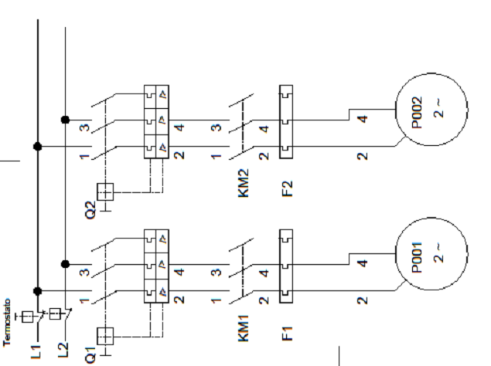
Diagrama de Fuerza

Slide 25
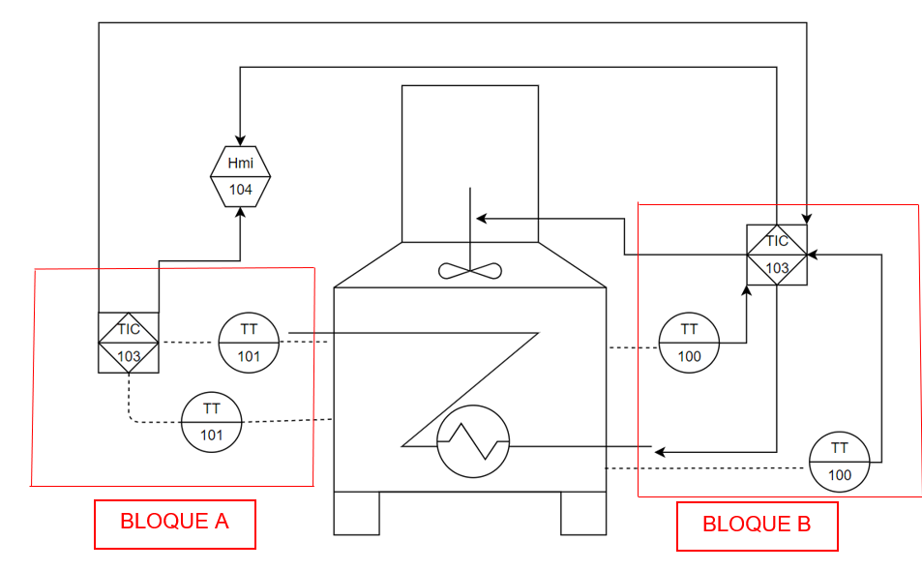
Diagrama P&ID

Slide 26
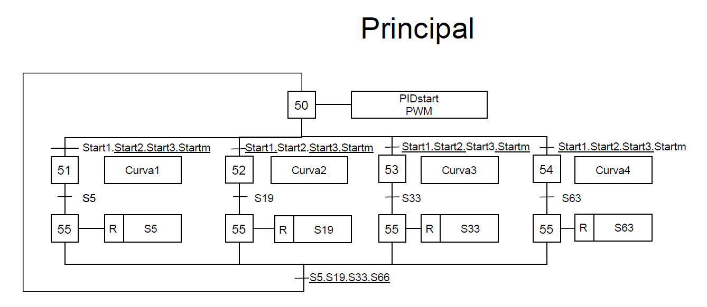
Grafcet del Sistema

Slide 27
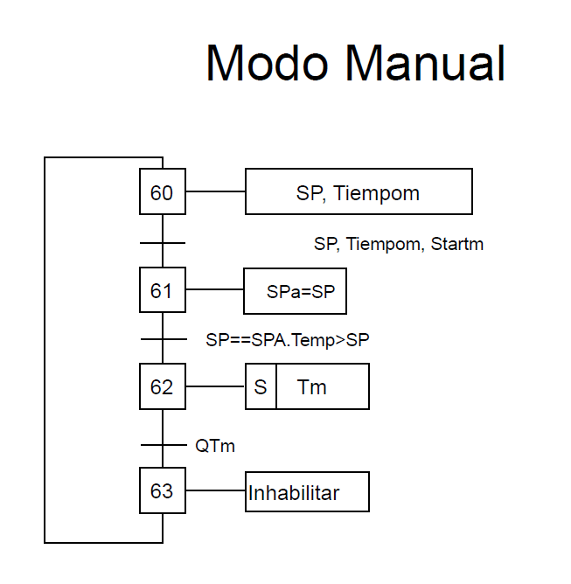
Grafcet modo manual

Slide 28
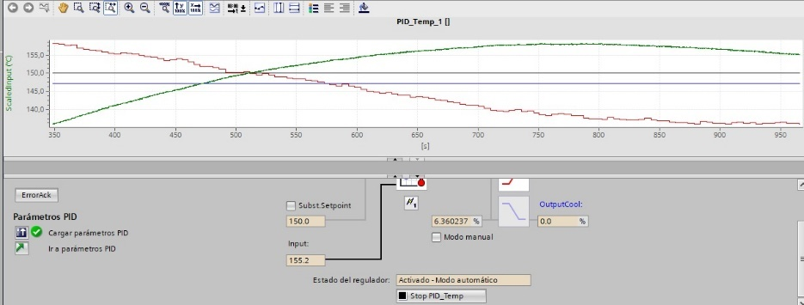
Control PID
Control PID
Kp | ti | td
12,69 | 282 | 71,38

Slide 29
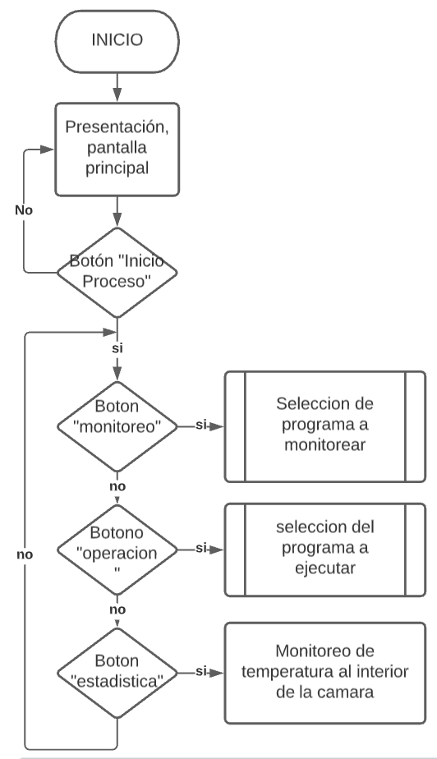
DIAGRAMA DE FLUJO HMI

Slide 30
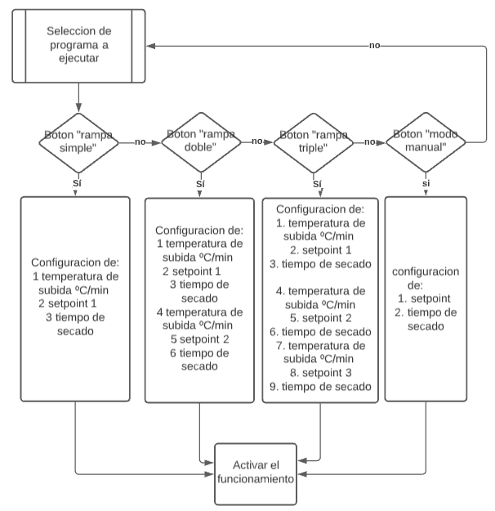
DIAGRAMA DE FLUJO OPERACIÓN DEL PROCESO

Slide 31
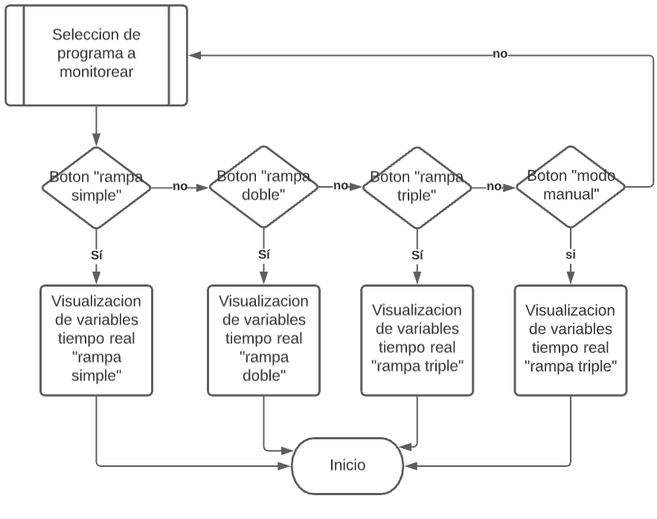
DIAGRAMA DE FLUJO MONITOREO DE PROCESOS

Slide 32
NAVEGACIÓN DE PANTALLAS
PRESENTACION
BOTON DE INICIO
SELECCION DE ACCION
BOTON DE: MONITOREO-OPERACION-ESTADISTICA
NIVEL 1
NIVEL 2
NIVEL 3
CONFIGURACION DE ACCION-MONITOREO-ESTADISTICA
RAMPA SIMPLE
CONFIGURACION DE ACCION-MONITERO-ESTADISTICA
RAMPA DOBLE
CONFIGURACION DE ACCION-MONITOREO-ESTADISTICA
RAMPA TRIPLE
CONFIGURACION DE ACCION-MONITOREO-ESTADISTICA
MODO MANUAL

Slide 33
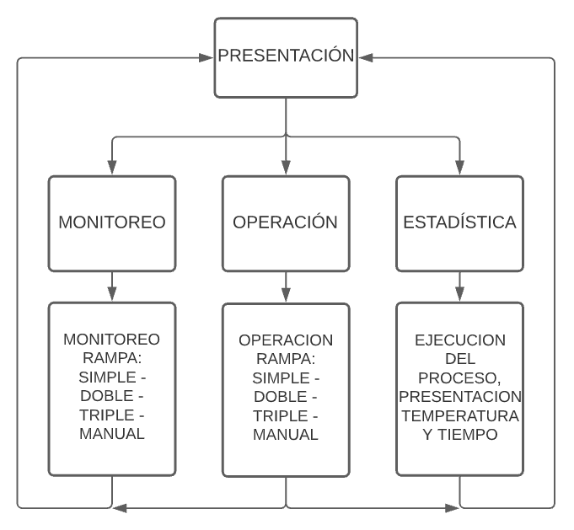
Navegación entre pantallas HMI

Slide 34
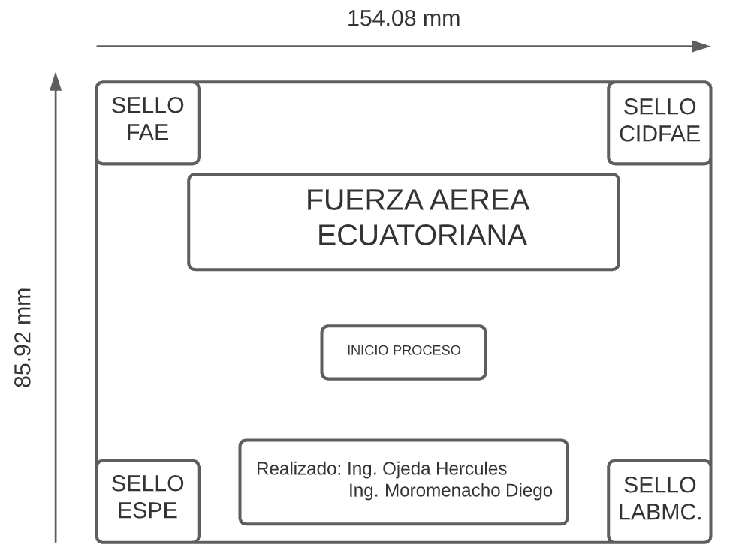
Distribución de pantalla HMI

Slide 35
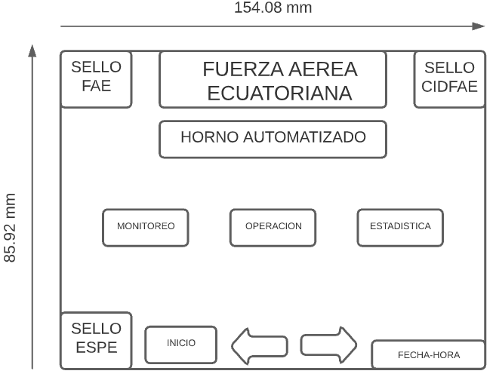
Distribución de pantalla HMI

Slide 36
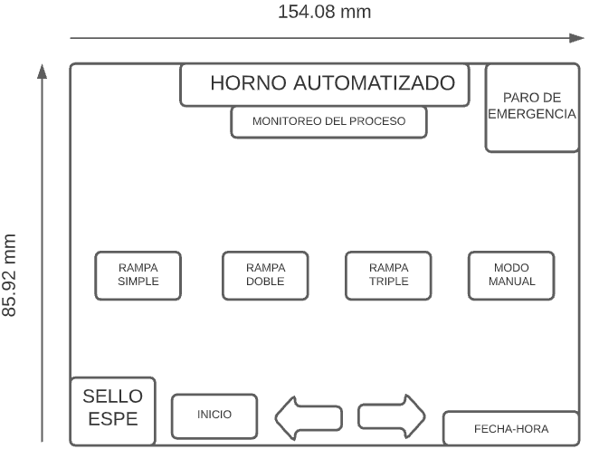
Distribución de pantalla HMI

Slide 37
Implementación

Slide 38
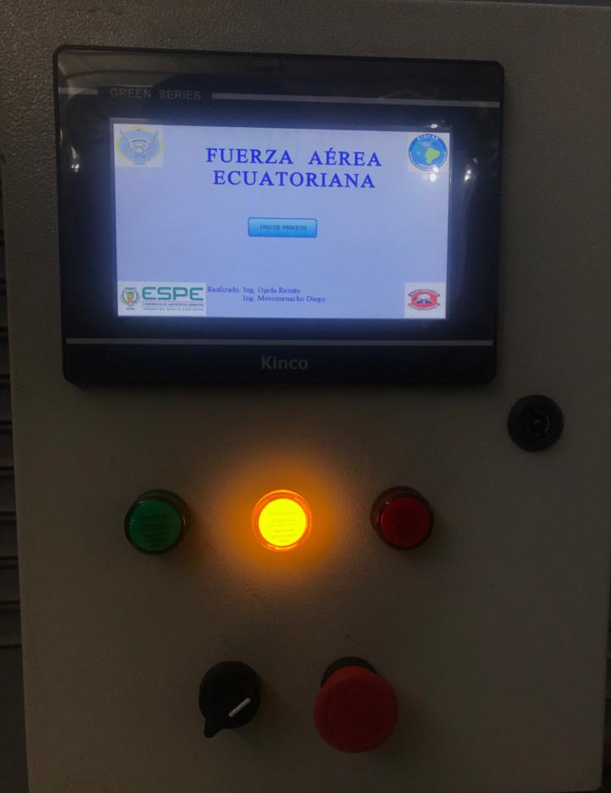
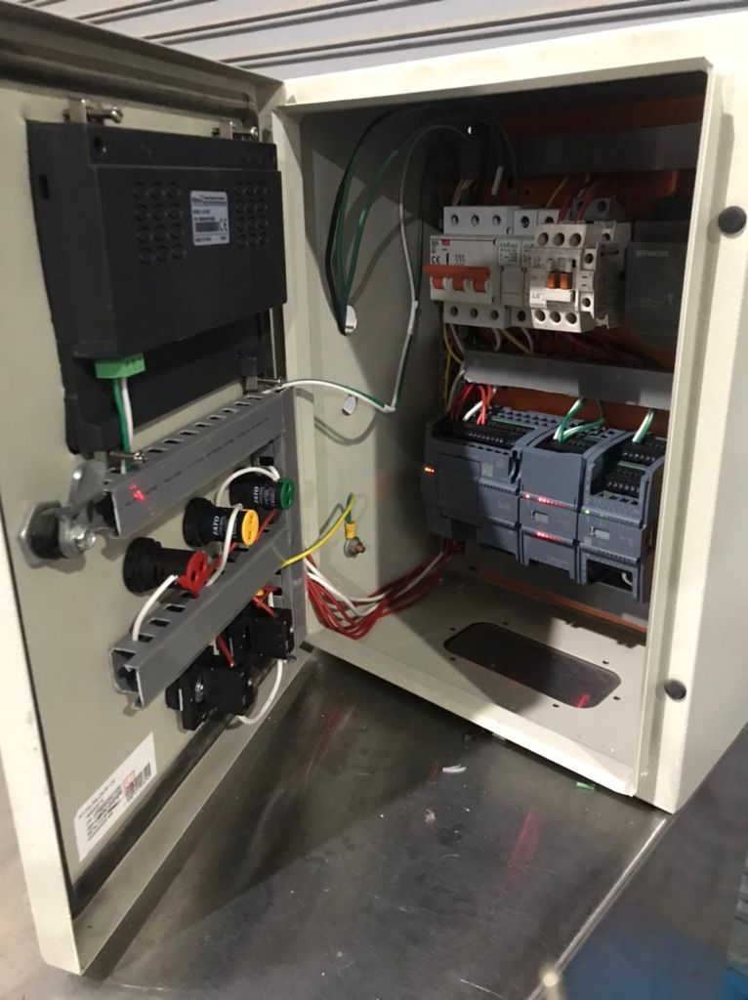
Tablero y horno autoclave

Slide 39
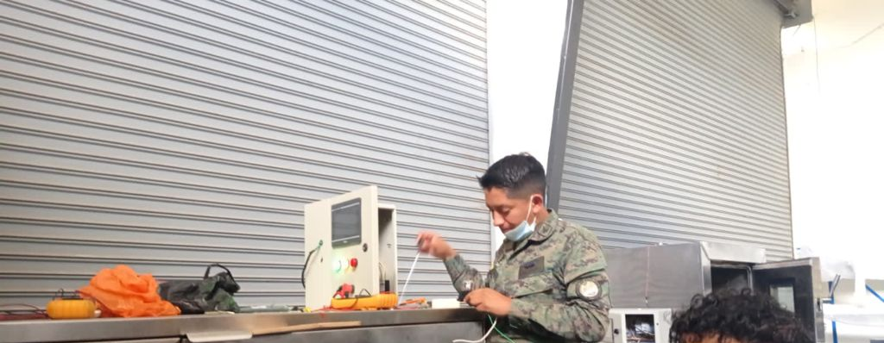
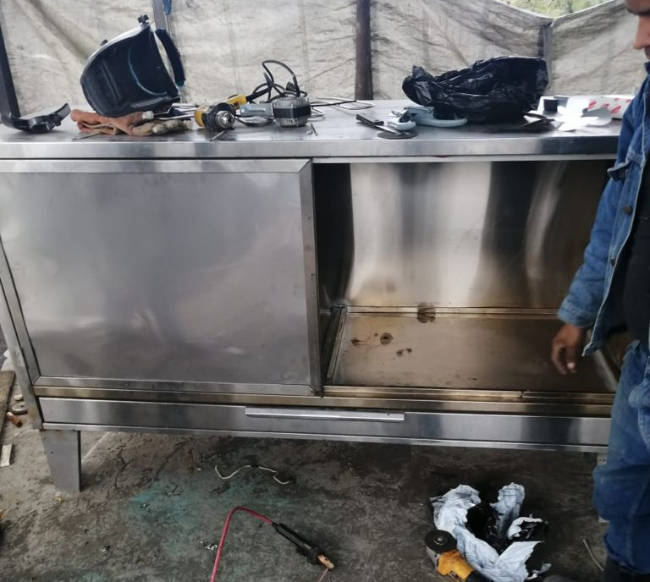
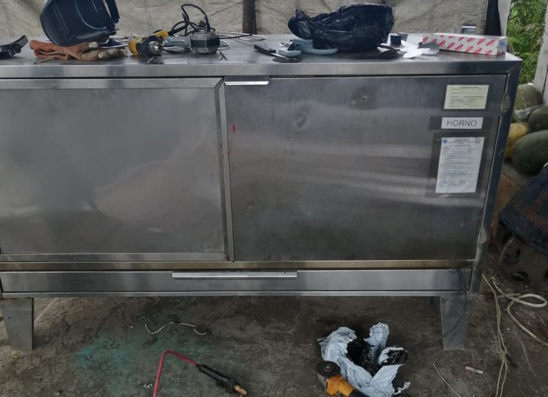

Slide 40

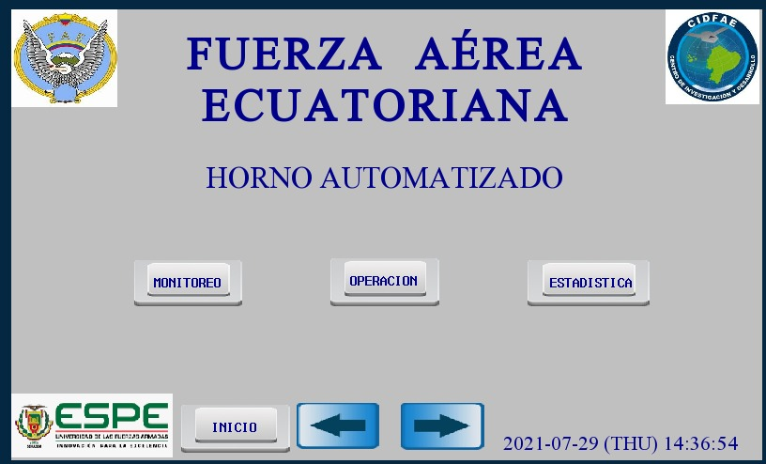
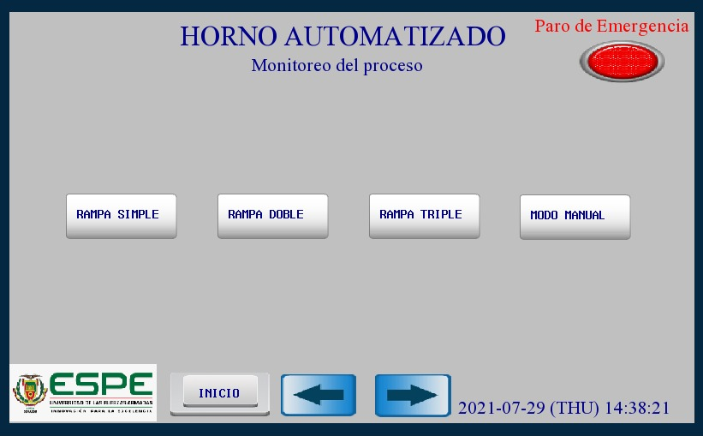
Interfaz HMI

Slide 41
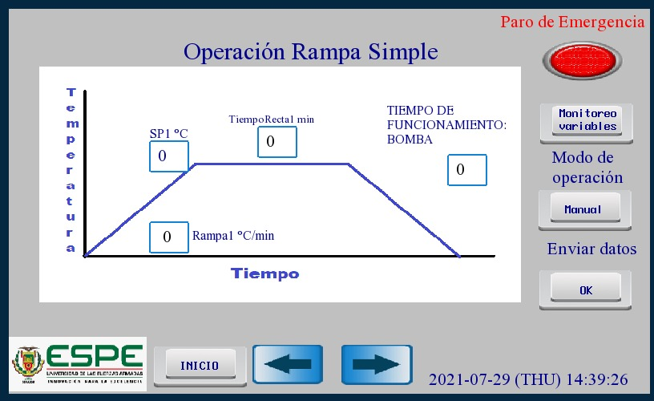
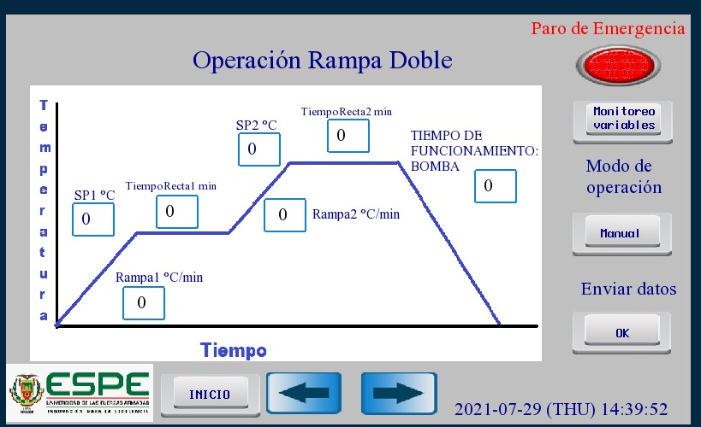
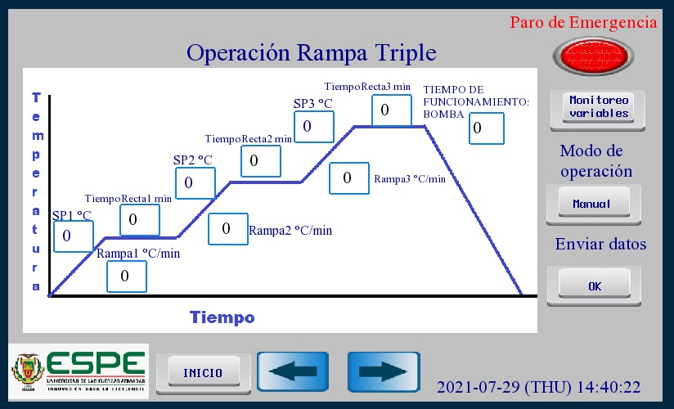
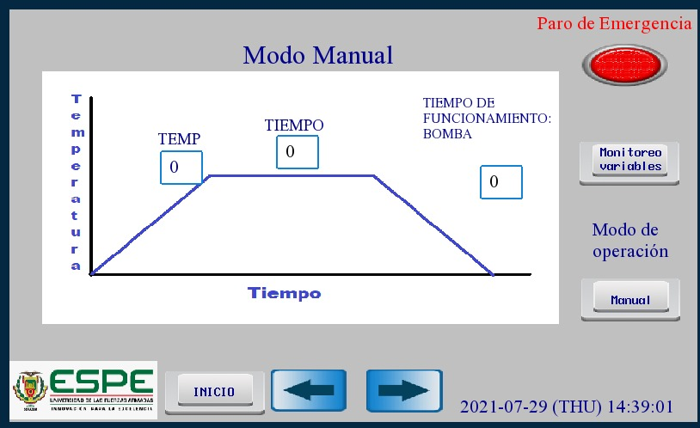

Slide 42
Pruebas y Resultados

Slide 43
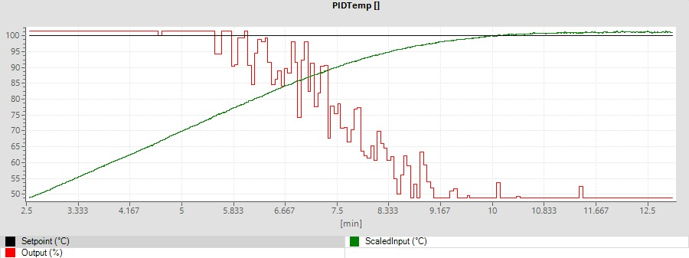
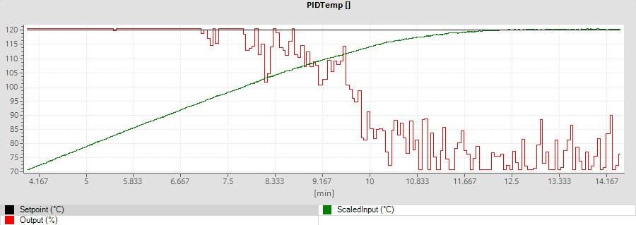

Slide 44
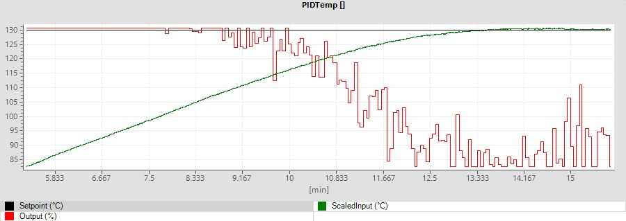

Slide 45
Set point | Termómetro 1 | Termómetro 2 | Termocupla 1 | Termocupla 2
100 | 32,75 | 34,5 | 36,5 | 35
100 | 41,54 | 39,7 | 40 | 42,1
100 | 50,34 | 41,8 | 42,9 | 49,8
100 | 64,03 | 48,3 | 47,5 | 59,6
100 | 75,27 | 51,7 | 53 | 69,6
100 | 83,09 | 58,1 | 59,8 | 79,6
100 | 91,89 | 62,3 | 66,8 | 87,9
100 | 99,22 | 71,1 | 74 | 96,6
100 | 105,57 | 78,1 | 81 | 103,3
100 | 108,5 | 85,3 | 86,6 | 106,3
100 | 107,53 | 89,1 | 90,7 | 107,7
100 | 106,55 | 91,1 | 94 | 106,5
100 | 104,59 | 95 | 96,4 | 105
100 | 101,66 | 96,3 | 98 | 103
100 | 101,17 | 98,7 | 99,7 | 101,4
100 | 100,68 | 100,4 | 100,3 | 100,1
100 | 98,73 | 100,2 | 101,1 | 99,1
100 | 98,24 | 101,1 | 101,7 | 98,1
100 | 96,77 | 101,3 | 102,1 | 97,5
100 | 97,26 | 101,8 | 102,5 | 97
100 | 97,26 | 102,4 | 102,7 | 97
100 | 97,26 | 102,5 | 103,1 | 96,7
100 | 98,24 | 102,7 | 103,1 | 97,1
100 | 96,77 | 103,1 | 103,0 | 96,7
100 | 97,26 | 103,2 | 103,0 | 96
100 | 98,73 | 102,9 | 103,0 | 97

Slide 46
Conclusiones y Recomendaciones

Slide 47
Conclusiones
Se diseñó y construyó la estructura mecánica del horno autoclave en base a los requerimientos, dimensiones planteadas por el usuario final
Se diseñó el sistema BPCS y el sistema SIS, para el uso directo y amigable del operador (técnico del Laboratorio de Materiales Compuestos).
El calor dentro de la cámara del horno se distribuye de forma uniforme
Se obtiene el rango de operación de 25°C hasta 260°C, con un error máximo de +/- 3 ºC en temperaturas superiores a 150 ºC y +/- 2 ºC en temperaturas inferiores a 150 ºC.

Slide 48
Recomendaciones
Durante el uso del prototipo, realizar pausas de hasta 40 minutos para utilizar el horno autoclave en un nuevo lote, a fin de que la temperatura dentro del horno baje y de esta forma resguardar la integridad física y funcional de la misma.
Durante la operación trabajar con equipos de protección personal (EPP) a fin de evitar accidentes por quemaduras o cualquier otra índole.
Considerar que, para una operación superior a 4 horas, la estructura externa del horno tiende a emitir calor, por lo tanto, mantener las precauciones del caso a fin de evitar accidentes con el personal que opera dicha planta.
El controlador debe ser manipulado por una persona capacitada y autorizada, a fin de conservar la integridad física y funcional del horno autoclave

Slide 49
Gracias

